Slide 3
日本汉语水平考试事务所捐赠给湖北20000个口罩和一批红外体温计，物资外包装的标签上写着八个字：“山川异域，风月同天”

Slide 4
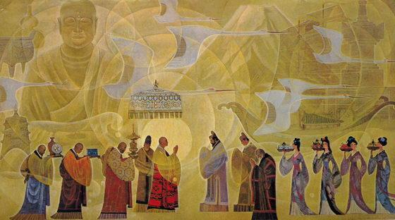
山川异域，风月同天
一千三百多年前，日本长屋王造了千件袈裟，布施给唐朝众僧。袈裟上绣着四句偈语：“山川异域，风月同天，寄诸佛子，共结来缘。”后来，唐朝高僧鉴真听闻此偈，很受触动，决定东渡日本，弘扬佛法。

Slide 6
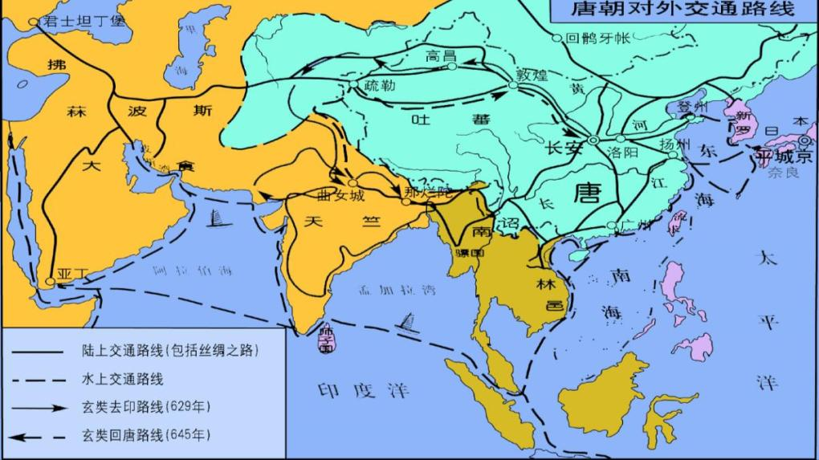
东罗马帝国
朝鲜半岛
伊朗
印度半岛
日本
阿拉伯半岛

Slide 7
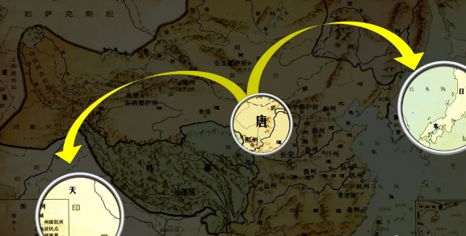

Slide 8
第一篇章
唐朝文化的吸引力——遣唐使

Slide 9
“日本中古之制度，人皆以为多系日本自创，然一检唐史，则知多模仿唐制。”
——木宫泰彦《中日交通史》
阅读材料，我们能够获取那些历史信息？

Slide 10
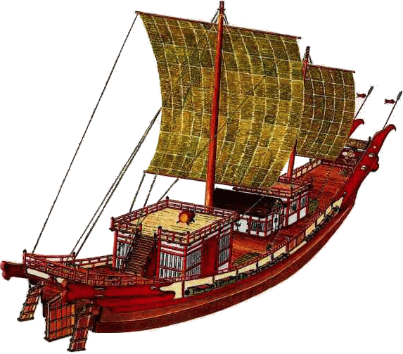
大唐国者，法式备定，珍国也，长须达。
——《日本书纪》
译文：大唐这个国家，法律制度完备，是值得珍视的国家，应该常常去。
在唐朝，日本常常派到中国来交流的使团被称为什么？
遣唐使

Slide 11
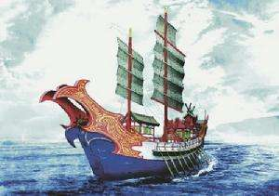
遣唐使
唐朝时期，为了学习中国的先进文化，日本派遣使节到中国，称为“遣唐使”。跟随使节来华的，还有很多的留学生和留学僧等。
遣唐使次数：贞观四年（630年）、永徽四年（653年）、永徽五年（654年）、显庆四年（659年）、麟德二年（665年）、总章二年（669年）、大足元年（701年）、开元四年（716年）、开元二十年（732年）、天宝九年（750年）、大历十年（775年）、贞元十七年（801年）、太和八年（834年）。

Slide 13
制度
方面 | 唐朝 | 日本
土地制度 | 均田制 | 班田制
中央官制 | 三省六部制 | 两官八省制
地方制度 | 郡县制 | 郡国制
教学制度 | 国子监、太学 | 大学、国学

Slide 14
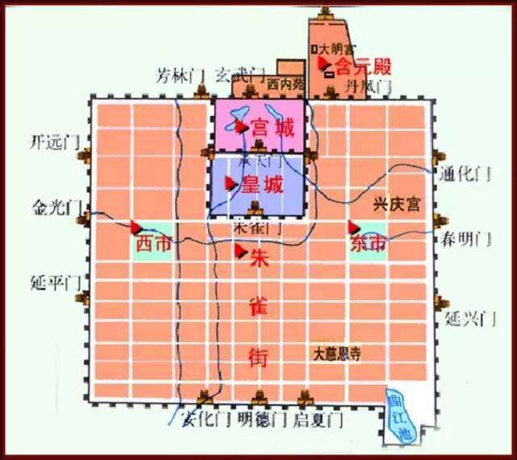
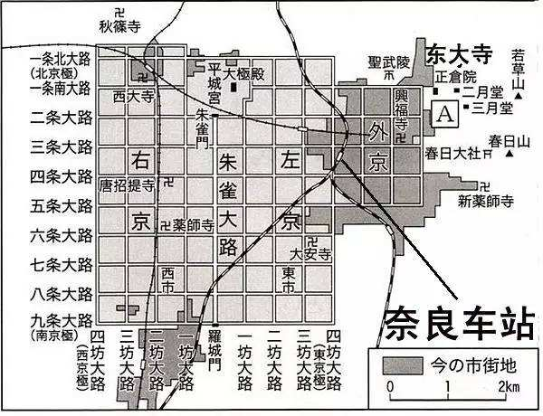
建筑
唐 长安
日本 奈良

Slide 15
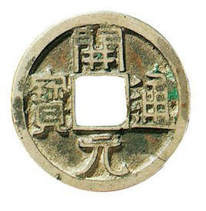
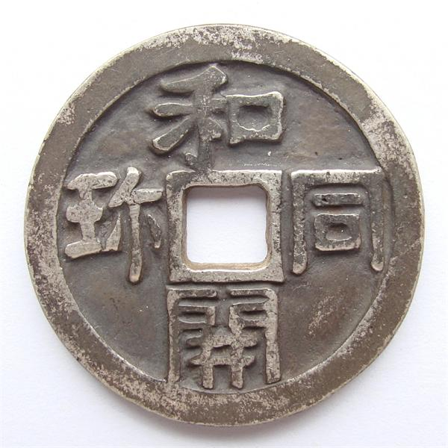
货币
唐朝的“开元通宝”
日本的“和同开珎bǎo”

Slide 16
文字
窗前明月光，疑是地上霜。
床前明月光，疑われる上で霜
海上升明月，天涯共此时。
海上に明るい月が昇ります、
天の果てでも同じ時を共有しています

Slide 18
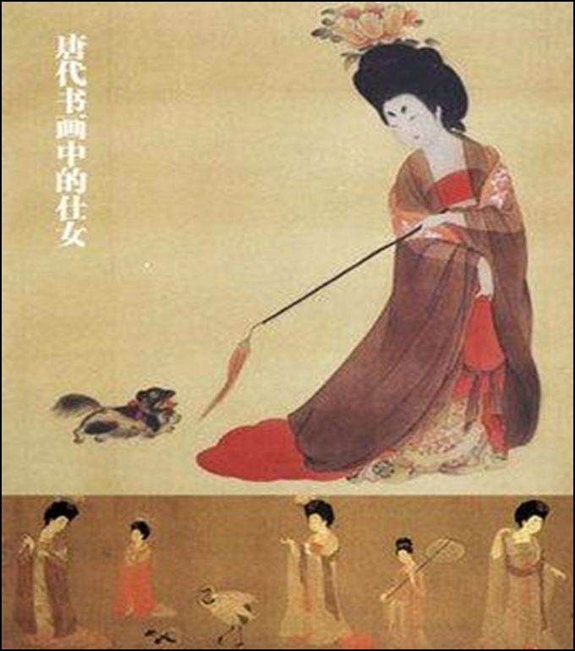
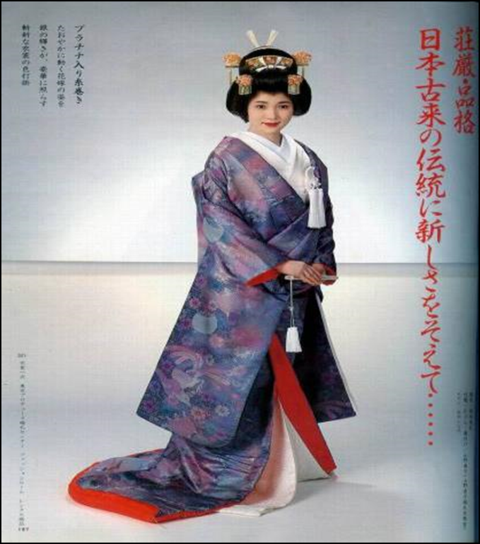
服饰、风俗习惯
遣唐使将中国的风俗习惯传到日本，如五月初五的“端午（阳）节”、七月初七“七夕节”、七月十五的“中元节”、九月初九的“重阳节”等

Slide 20
遣唐使的意义
唐朝先进的制度、天文历法、文字、典籍、书法艺术、建筑技术等传向日本，对日本社会的发展产生了深远影响。

Slide 21
第二篇章
唐朝文化的传播力——鉴真东渡

Slide 22
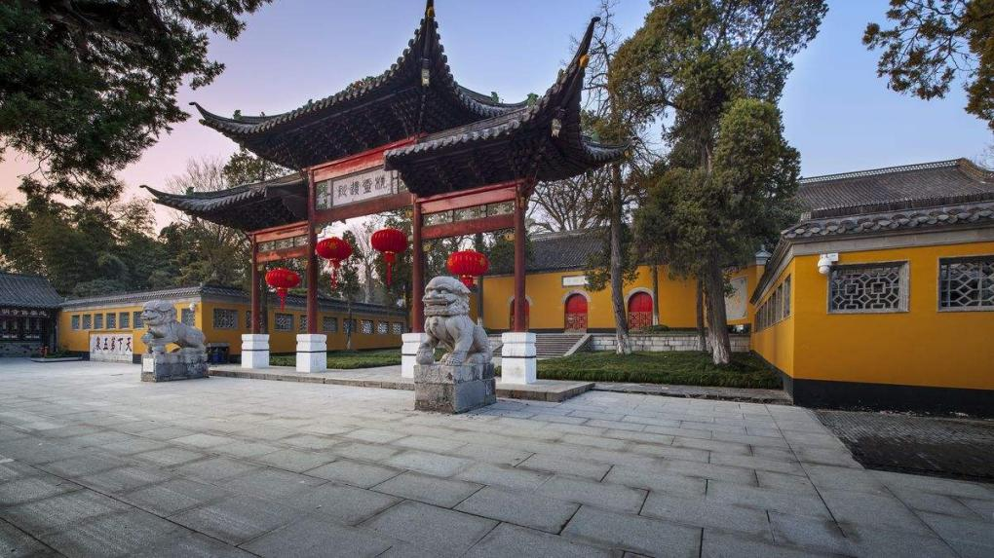
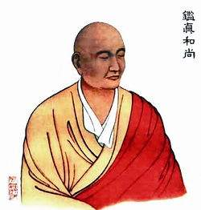
鉴真东渡
大明寺
唐代著名高僧鉴真是扬州大明寺住持。742年，日本僧人容睿和普照到扬州大明寺拜访鉴真，恳请他到日本弘法。

Slide 23
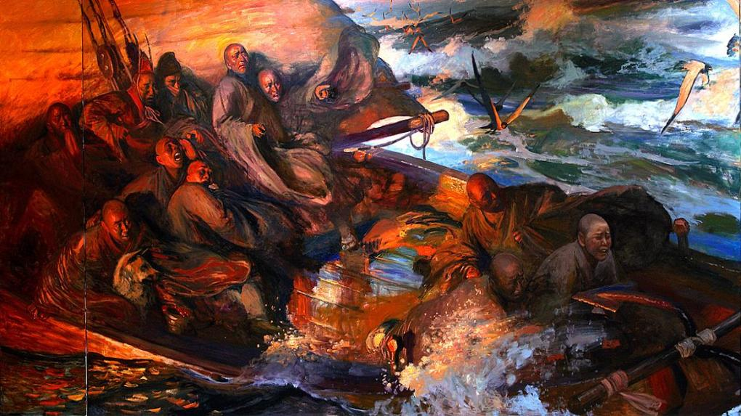
彼国太远,性命难存,沧海淼漫,百无一至。 —鉴真弟子祥彦
是为法事也，何惜身命？诸人不去，我即去耳。
—鉴真

Slide 24
鉴真东渡
他买了军船，采办了不少佛像、佛具、药品等，随行的弟子和技术人员达85人之多。船出长江口，受风击破损，不得不返航修理。
遇狂风巨浪，境况险恶。先后有36名中日人员在此次东渡中牺牲。而鉴真本人也因长途跋涉，暑热染病，双目失明。
754年，终于到达日本。时年66岁。763年，逝世，安葬在唐招提寺。
鉴真和弟子21人从扬州出发，被诬告与海盗勾结，船只被官府查没。
第3次因官府出面阻拦，第四次因弟子的好心阻拦。
六次东渡
第一次唐玄宗时期（742年）
第二次（743年）
第三、四次
第五次（748年）
第六次（753年）

Slide 25
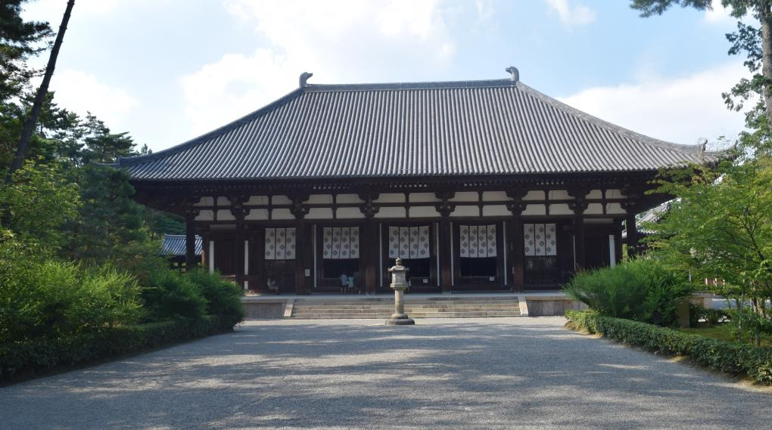
唐招提寺位于日本奈良，为日本著名古寺，公元770年竣工。由鉴真及其弟子设计、建造、完成。整个建筑深受中国盛唐建筑风格影响。被日本视为艺术明珠。

Slide 26
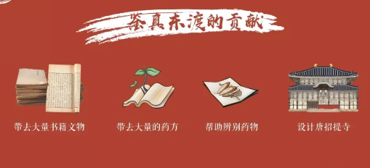
鉴真在日本传授佛经，还传播中国的医药、文学、书法、建筑、绘画等，为中日文化交流作出了卓越的贡献。
日本唐招提寺内的鉴真塑像

Slide 28
对比中日文化交流，请同学们合作探究唐与新罗的交往
 | 日本 | 朝鲜半岛（新罗）
派遣人员名称 | 遣唐使，留学生、 留学僧
目的 | 学习唐朝先进文化
影响 | 遣唐使把唐朝的先进文化（制度、天文历法、文字、典籍、书法艺术、建筑技术）传回日本，对日本社会的发展产生了深远的影响。
双向交流

Slide 29
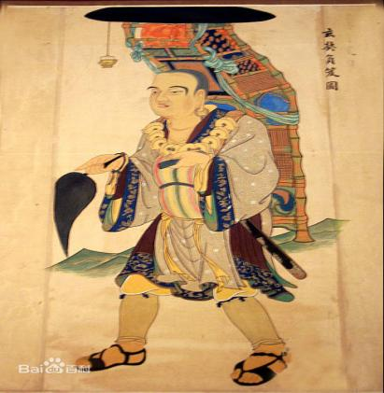
玄奘西行
玄奘身穿和尚服，胸前挂着念珠，脚穿草鞋，腰前系着小包袱。他左手拿经书，右手执拂尘（用来驱赶蚊蝇），背上背着用竹子做的书箱。书箱顶上是遮阳蔽雨的伞，伞前垂下的线挂着一盏小油灯。

Slide 30
第三篇章
唐朝文化的学习力——玄奘西行

Slide 32
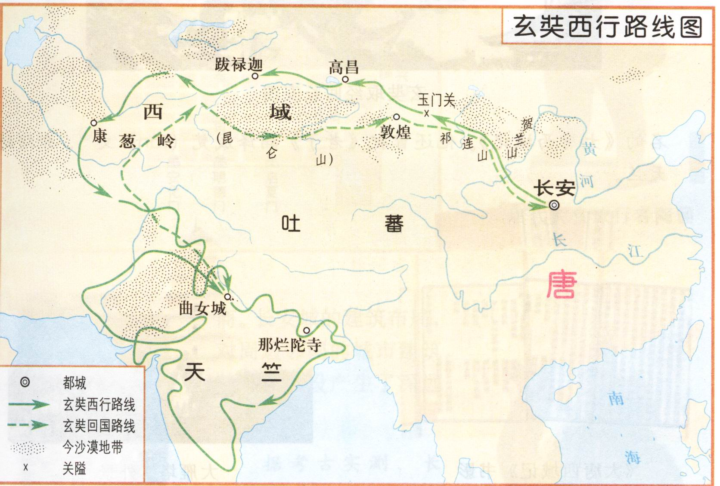
玄奘西行

Slide 34
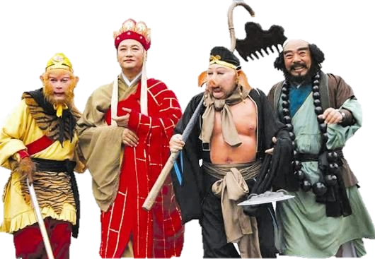
玄奘西行
1、时间：贞观初年
2、目的地：天竺(印度、巴基斯坦、孟加拉等国)
3、原因：学习、解释佛经
4、影响：

Slide 35
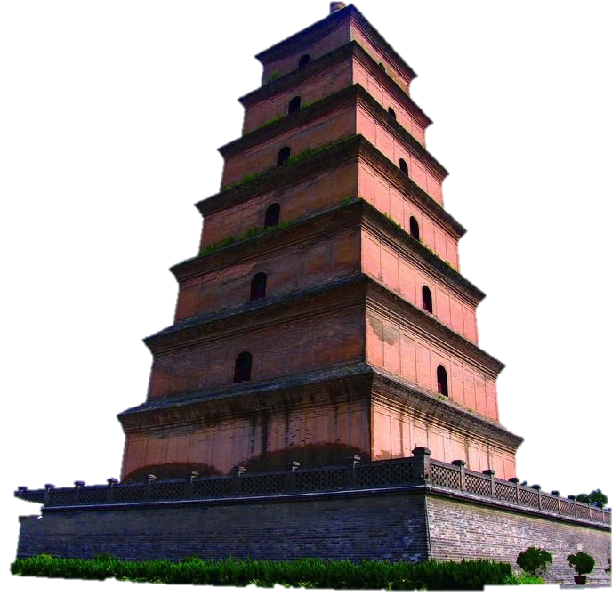
玄奘西行的影响
如果没有玄奘的著作，重建印度历史是完全不可能的。
——印度史学家阿里
①携带大量佛经回到长安，此后主持译经工作，为中国佛教的发展作出重大贡献。同时他也将中国的书籍译成梵文，推动了中印两国文化交流。

Slide 36
玄奘的天竺之行还有什么贡献呢？
“《大唐西域记》记述了玄奘西行亲身经历的110个以及传闻听说的28个城邦、国家、地区的历史地理，其中对地理位置、山川地形、城镇都邑、道路关隘的记载，成为后世学者研究中西交通路线时比定地名的指针。《大慈恩寺三藏法师传》则按玄奘经行的路线记述，更清楚地反映了唐代中外陆路交通路线的脉络。”
——介永强《佛教与中古中外交通》
②根据他的口述，由弟子记录成书的《大唐西域记》，记载了他游历过的100多个国家和地区的山川风物及社会习俗，是中外交流史的珍贵文献。

Slide 37
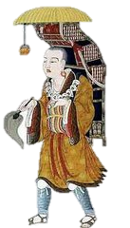
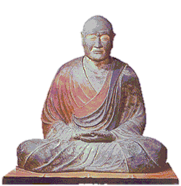
唐朝对外文化交流的两件大事：
归纳表格，比较鉴真东渡、玄奘西行的异同？
事件内容 | 身份 | 时间 | 出发地——目的地 | 途中遭遇 | 是否结伴 | 贡献
鉴真东渡
玄奘西行

Slide 38
唐朝对外文化交流的两件大事：
归纳表格，比较鉴真东渡、玄奘西行的异同？
鉴真盲目航东海，一片精诚照太清。
舍己为人传道义，唐风洋溢奈良城。
——郭沫若
坚韧不拔、百折不挠、坚持不懈、不畏艰险
事件内容 | 身份 | 时间 | 出发地——目的地 | 途中遭遇 | 是否结伴 | 贡献
鉴真东渡 | 僧人 | 唐玄宗 | 扬州——日本 | 六次航行，五次失败，历尽磨难 | 结伴 | 弘扬佛法，并传授中国先进科学文化知识
玄奘西行 | 僧人 | 唐太宗 | 长安——天竺 | 千难万险，九死一生 | 独行 | 留传《大唐西域记》
玄奘是“中国的脊梁”。——鲁迅

Slide 39
拓展延伸
材料：唐朝对外交通发达，长安是陆路交通中心，国际性的大城市，广州是最大的外贸港口。唐政府在广州设置市舶司，管理海外贸易。当时先进的经济文化有巨大的吸引力，中外交往出现了盛况空前的局面……
思考：1、学完本课，你觉得唐朝对外政策呈现怎样的特点？
开放的对外政策
2、结合材料和所学说说唐朝对外交往繁荣的原因

Slide 40
唐朝对外交流繁荣的原因
1. 国家安定统一，政治制度先进。
2. 经济繁荣，国力强盛。
基础
3. 开放和兼容并蓄的对外政策。
4. 对外交通发达。
5. 科技文化领先世界。
条件

Slide 41
全面繁荣
领先世界
开放开明
兼容并蓄
唐朝文化的特点

Slide 42
我们不在同一个地方，未享同一片山川。 但当我们抬头时，看到的是同一轮明月。 我们不见彼此，但我们心意相通。

Slide 44
山川异域，风月同天
但愿人长久，千里共婵娟

